Slide 1
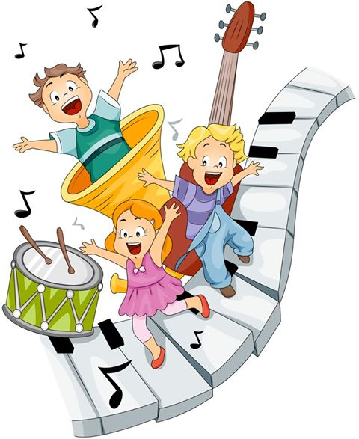
Проект «Путешествие в мир музыкальных инструментов»
Автор: Шишкина Р.А.
Музыкальный руководитель
МБДОУ «Детский сад
«Красная шапочка»
Город Заинск, Республика Татарстан

Slide 2
Актуальность проекта:
Уже в глубокой древности люди любили услаждать свой слух музыкальными звуками. Самые старые музыкальные инструменты дудки и пищалки относятся еще к эпохе верхнего палеолита (а это 2522 тысячи лет до нашей эры!). Люди каменного века делали свои музыкальные инструменты из самых разных вещей. Одним из старейших "музыкальных инструментов" является само по себе человеческое тело. Первые звуки возникали из-за стука или удара по различным частям тела (например, по груди или бедру).
В настоящее время мир музыкальных инструментов стал еще разнообразнее и богаче - появилось огромное количество новых, видоизменились старые инструменты. Электроника также не обошла стороной мир музыки. Но как же редко современные дети видят и слышат это богатое разнообразие инструментов! Все чаще они с самого раннего детства слышат аудиозаписи, причем не очень хорошего качества. Современная облегченная музыка предполагает и облегченные оркестровки, выполненные на компьютере и предполагающие лишь имитацию звучания настоящих музыкальных инструментов. Большие концертные залы недоступны жителям маленьких городов. И в связи с этим дети знают лишь маленькую часть огромного мира, чем обделяют себя, недополучают тех музыкальных впечатлений, которые могут дать инструменты во всем своем многообразии!
Чтобы сформировать интерес к истории возникновения музыкальных инструментов и их разнообразию, активизировать желание слушать и наслаждаться музыкой, возникла идея данного проекта, который позволит ввести ребенка в огромный мир музыкальных инструментов!

Slide 3
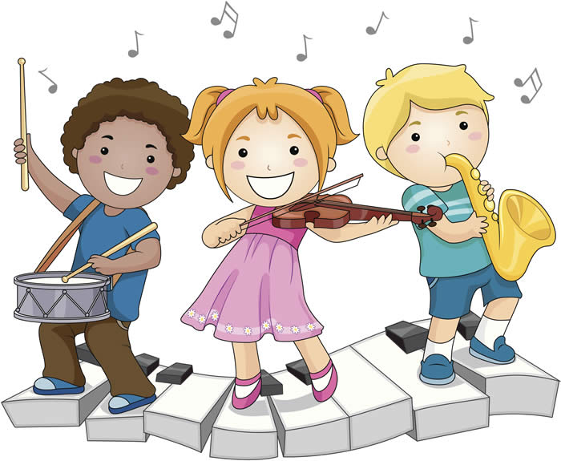
Цель проекта:
Познакомить детей с огромным миром музыкальных инструментов, воспитывать в ребенке слушателя и настоящего ценителя хорошей музыки.

Slide 4
Задачи проекта:
1.Расширить представления детей о музыкальных инструментах: ДМИ, инструменты симфонического оркестра, народные инструменты (внешний вид, устройство, тембр звучания, история возникновения);
2.Развивать навыки исследовательской деятельности в процессе поиска, систематизации и обобщении полученной информации;
3.Обогатить речь детей словами, связанными со строением музыкальных инструментов и мира музыки в целом;
4.Активизировать творческое мышление в ходе творческих игр и заданий ( игры с элементами ТРИЗ, кроссворды, загадки и др. )
5. Воспитывать понимание детьми изобразительных свойств музыки, передаваемых средствами музыкальных инструментов («Как рассказывает музыка», « О чем рассказывает музыка»)
6.Развивать творчество детей, побуждать их к активным самостоятельным действиям в процессе игры на детских музыкальных инструментах.
7. Воспитывать интерес к музыке и музицированию, бережное отношение к музыкальным инструментам.

Slide 5
Принципы построения проекта:
Проект отличается творческим подходом к развитию музыкальных способностей детей дошкольного возраста, учитывает их психофизиологические особенности и строится на следующих принципах:
• личностно-ориентированного подхода к каждому ребенку, его музыкальным возможностям и способностям;
• учета индивидуальных особенностей детей в ходе познавательно – развивающих экскурсий;
• системного подхода в организации образовательной деятельности с детьми дошкольного возраста;
• интеграции разных видов художественно-творческой деятельности воспитанников;
• ориентации на творческое осмысление музыки и музыкальной деятельности детьми дошкольного возраста, творческое самовыражение

Slide 6
Сотрудничество с родителями:
В рамках проекта используются разнообразные формы сотрудничества с родителями:
проведение досугов (совместные развлечения, праздники, семейные концерты);
участие в концертах, конкурсах, выставках;
«познавательное» сотрудничество (консультации, собрания, экскурсии по мини-музею музыкальных инструментов);
«аналитическое» сотрудничество (дни открытых дверей, анкетирование);
«спонсорское» сотрудничество (приобретение экспонатов для мини - музея, участие родителей в преобразовании окружающей среды).

Slide 7
Ожидаемый результат:
Реализация данного проекта предполагает, что к концу учебного года у старших дошкольников реализуется их естественная потребность превратить внутреннюю насыщенность музыкой в продукт собственного творчества. Овладение элементарными навыками и способами игры на музыкальных инструментах, умение играть в ансамбле и импровизировать на них будут способствовать самостоятельной деятельности детей по сочинению оркестровок знакомых песен и народных мелодий.

Slide 8
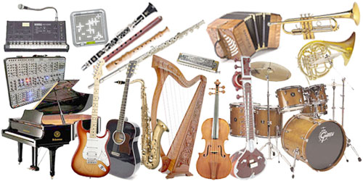
Участники проекта: Дети старшей и подготовительной группы, воспитатели и родители.
Сроки:
Долгосрочный

Slide 9
Продуктивный или исследовательский этап
1.Образовательная область «ПОЗНАНИЕ»
-просмотр иллюстраций, фотографий, картин и карточек с изображением музыкальных инструментов и музыкантов, играющих на них соло или в оркестре.
-организация мини-музея «Музыкальные инструменты».
2.Образовательная область «КОММУНИКАЦИЯ»
-беседа с детьми: «Какие бывают музыкальные инструменты»;
-рассказ-сообщение об истории возникновения музыкальных инструментов;
-организация и проведение творческо-речевых игр (с элементами ТРИЗ);
-загадывание и отгадывание загадок про музыкальные инструменты;
-разгадывание музыкальных ребусов ;
-придумывание детьми загадок и стихов про музыкальные инструменты.

Slide 10
3.Образовательная область «СОЦИАЛИЗАЦИЯ»
-оформление музыкального уголка в группе детского сада для самостоятельной музыкальной деятельности детей с музыкальными инструментами;
-проведение сюжетно-ролевых игр с использованием темы музыкальных инструментов:
«Идем на концерт»
« Магазин музыкальных инструментов»
-беседа о поведении в общественных местах (на концертах, в музее и музыкальной школе).
4.Образовательная область
«МУЗЫКА»
-слушание аудиозаписей знакомых детям музыкальных произведений, исполненных на разных музыкальных инструментах (высокого качества);
-музыкально-дидактические игры:
«Угадай, на чем играю»;
«Оркестр»;
«Веселые ритмы»;
«Подбери инструмент».

Slide 11
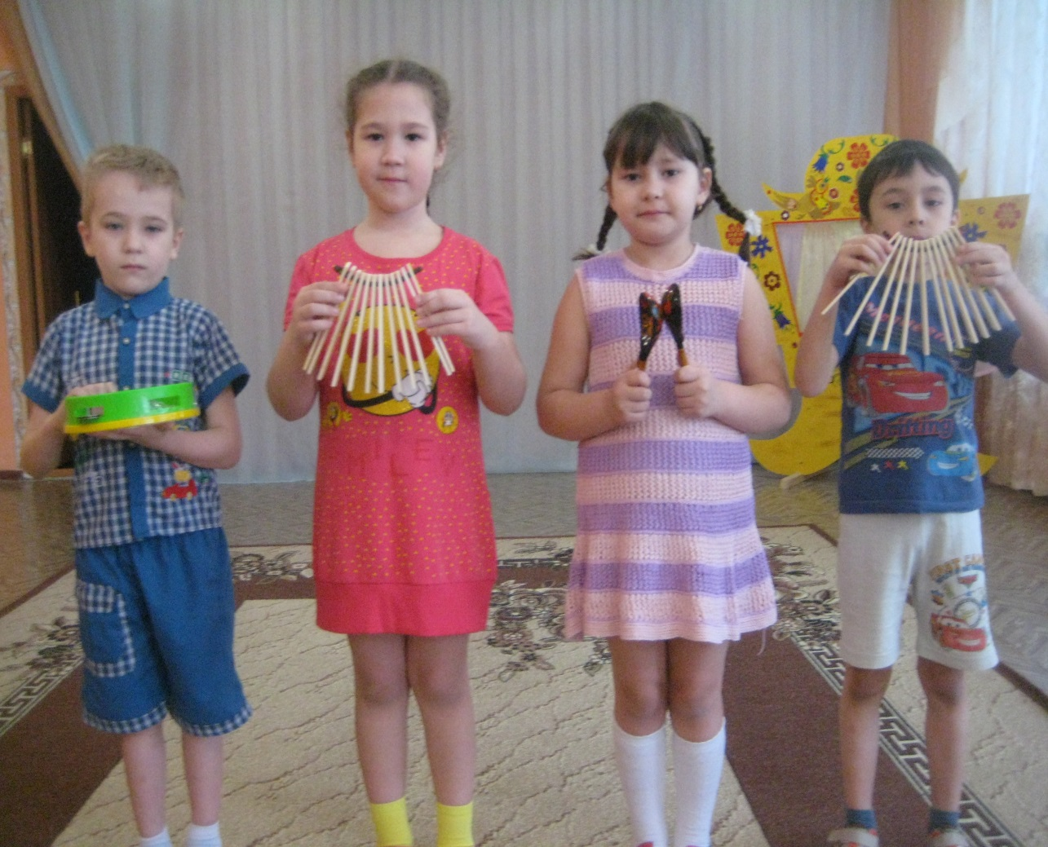
Дидактическая игра: «Оркестр»

Slide 12
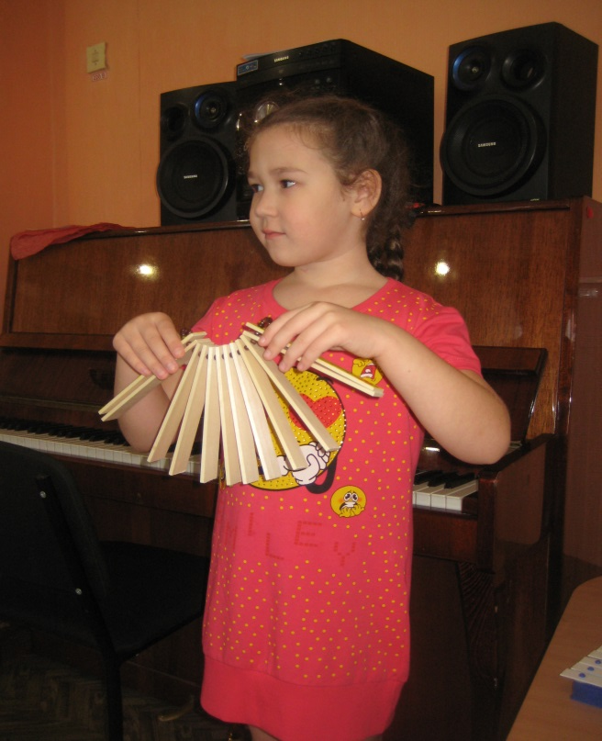
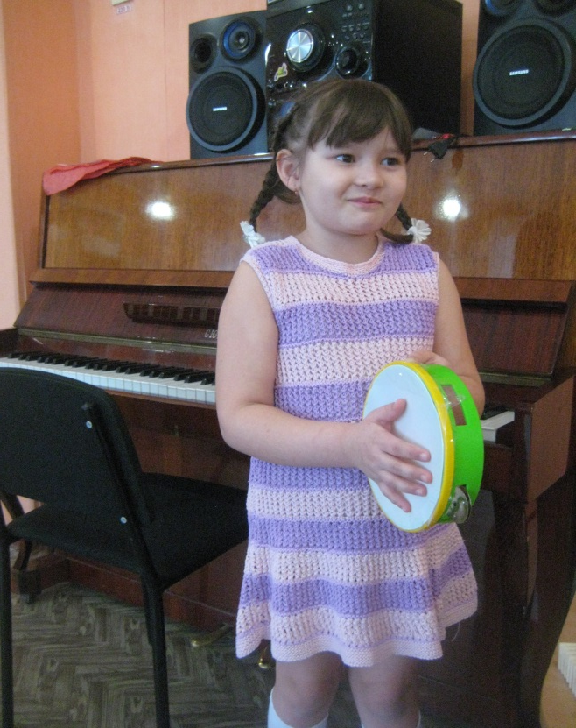
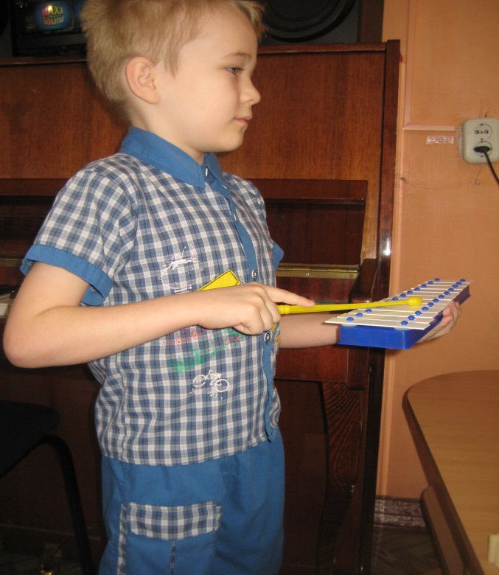
Дидактическая игра «Веселые ритмы»

Slide 13
5. Образовательная область «ЧТЕНИЕ ХУДОЖЕСТВЕННОЙ ЛИТЕРАТУРЫ» -чтение стихов и сказок про музыкальные инструменты («Дудочка и кувшинчик», «Бременские музыканты», «Гусли-самогуды», «Садко»)
6.Образовательная область «ТРУД»
-беседа с детьми о профессиях людей, которые изготавливают музыкальные инструменты.
-беседа с детьми о профессии музыканта.
-консультация для родителей «Как самостоятельно изготовить музыкальные инструменты»
7. Образовательная область «ХУДОЖЕСТВЕННОЕ ТВОРЧЕСТВО»
-рисование детьми ДМИ (традиционных и с элементами ТРИЗа);
-раскрашивание картинок ДМИ;
-рассматривание картин знаменитых художников, на которых изображены музыкальные инструменты.

Slide 14
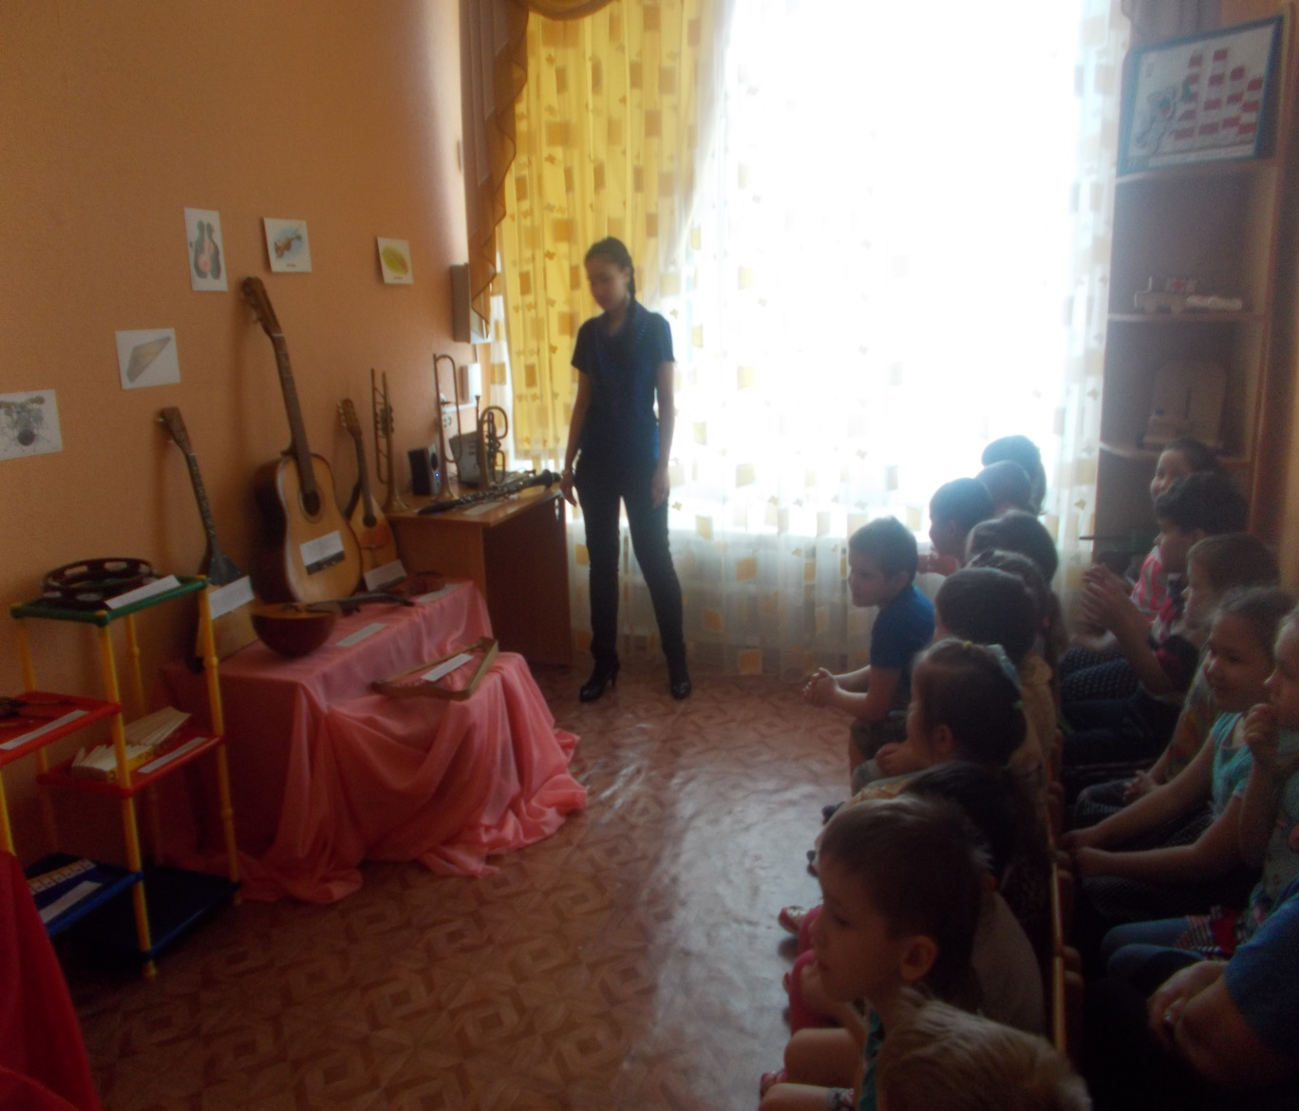
Заключительный этап:
Создание Мини-музея
«Музыкальные инструменты»
Экскурсия детей старшей и подготовительной группы в мини-музей на экспозицию «Путешествие в мир музыкальных инструментов»

Slide 15
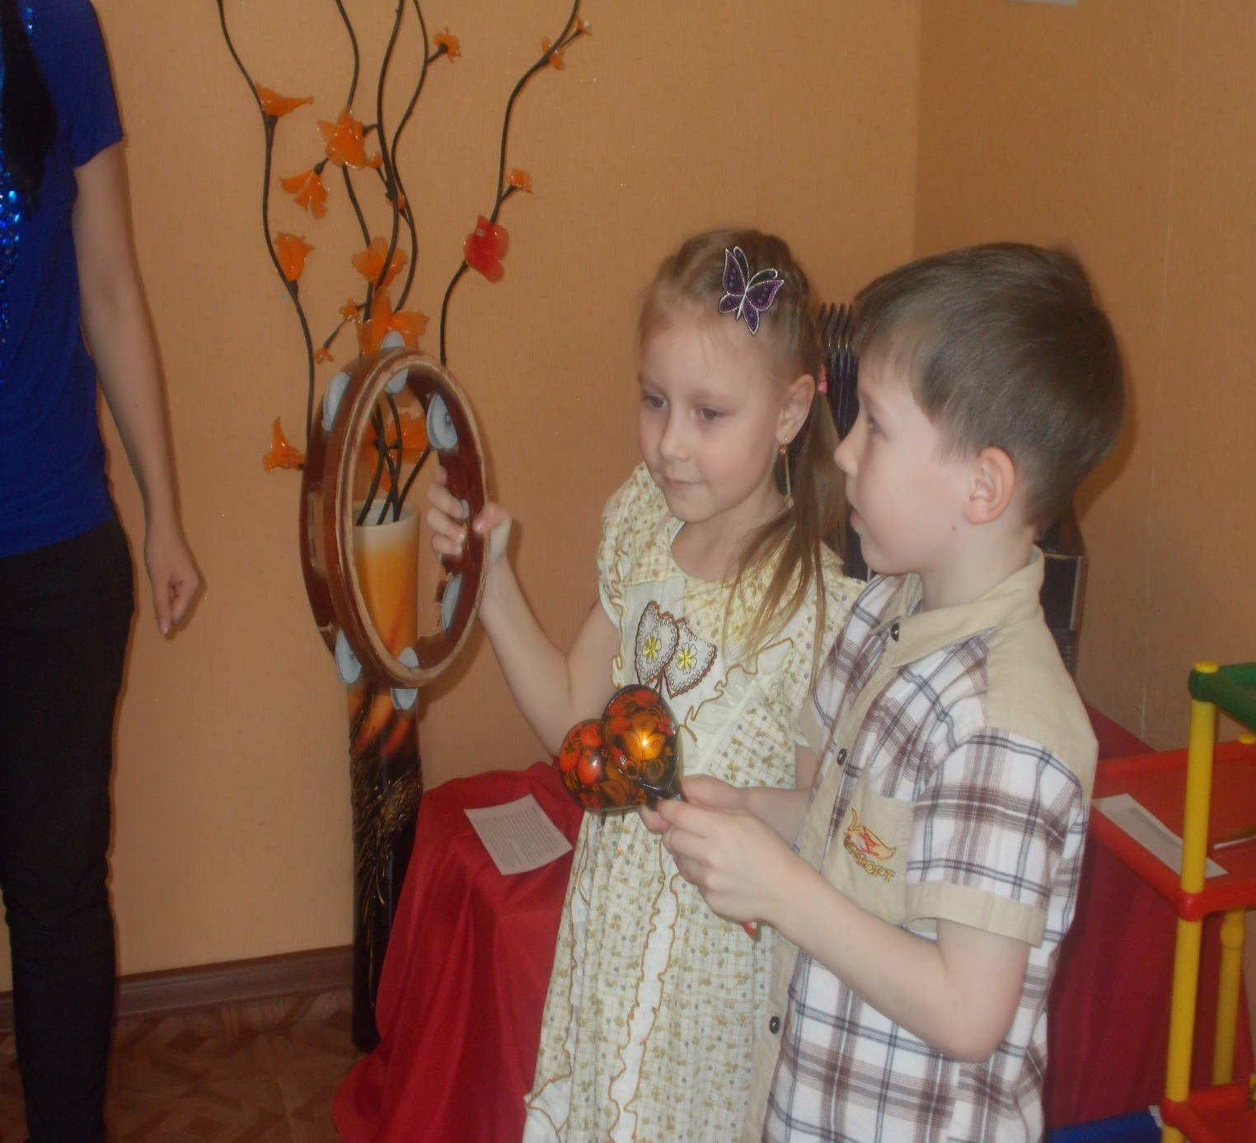
ИИИгр
Игра «Ансамбль» с использованием русских народных шумовых инструментов.

Slide 16
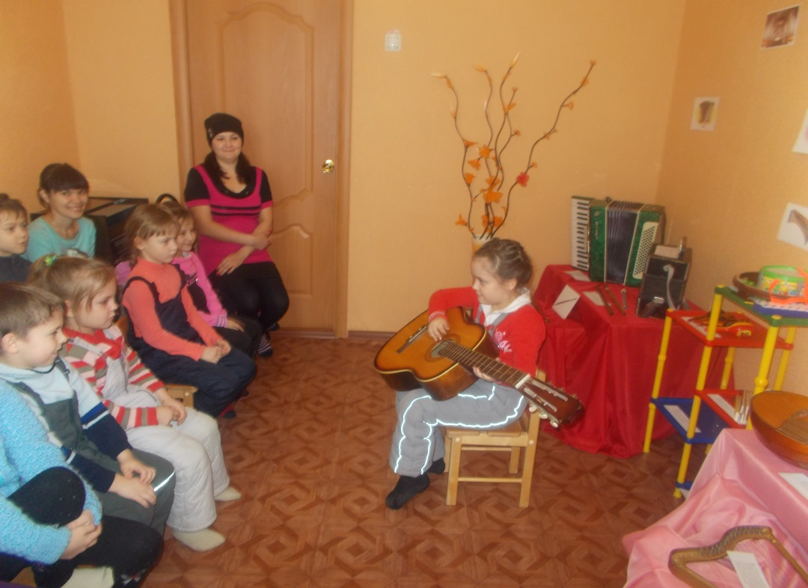
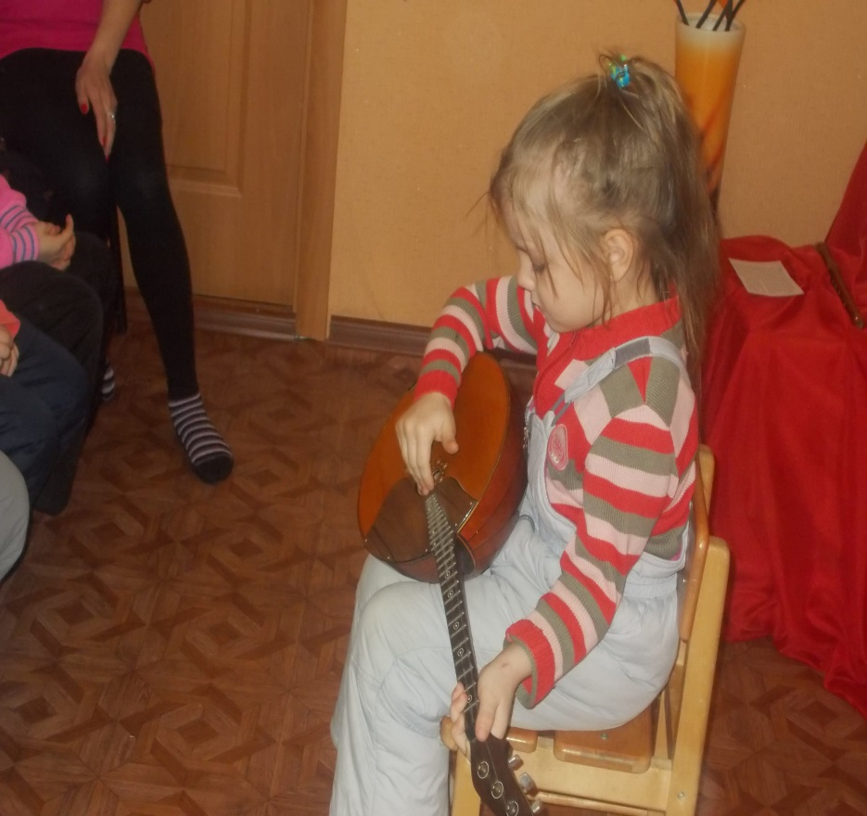
Гости из соседнего Д/с «Светлячок» (старшая группа) Игра «Солист»

Slide 17
